Slide 1
Föräldrakongress Torsångs IF F9
2024-04-10, kl 20.00

Slide 2
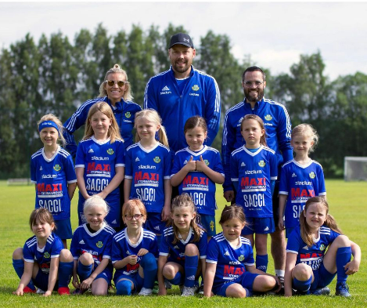
Agenda
Tränare
Avgifter
Informationsforum
Träningstider, upplägg.
Torscupen, matcher.
Dalecarlia
Maskotar Brage
Åtagande/uppgifter föräldrar
Cuper framtid samt finansiering.
Kläder
Övrigt uppgifter
Sponsring
Fotbollskolan

Slide 3
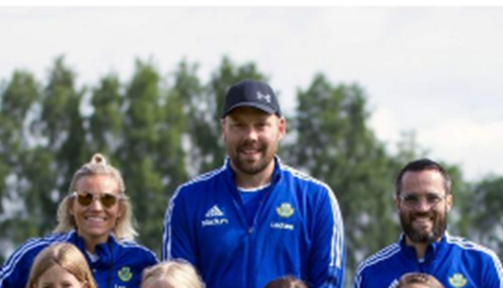
Tränare
Tränare
Robbin Sellin 076-1111206
Karin Wikar 070-3258331
Christoffer Lind 070-2788903
Sofia Ersson 073-6486814

Slide 4
Avgifter
Medlemsavgiften är 200kr/år
Medlemsavgiften måste vara betald för att få spela match (för försäkringens skull)
Träningsavgifter 2024
Bollek är undantagna från träningsavgift
3 mot 3 & 5 mot 5 - 550 kr
7 mot 7 - 900kr
9 mot 9 & 11 mot 11 – 1100kr
Totalt 750kr, faktura har skickats på mail

Slide 5
Laget.se
Vi använder laget.se för kommunikation och utskick
https://www.laget.se/TorsangsIF1-Fotboll-F9
Kontrollera att kontaktinformation stämmer och uppdatera gärna med en aktuell bild på ert barn
Alla spelare måste ha fullständigt personnummer angivet för försäkringens skull, samt för att föreningen ska få aktivitetsstöd
Föräldrar med personnummer angivet räknas som medlem och faktureras medlemsavgift

Slide 6
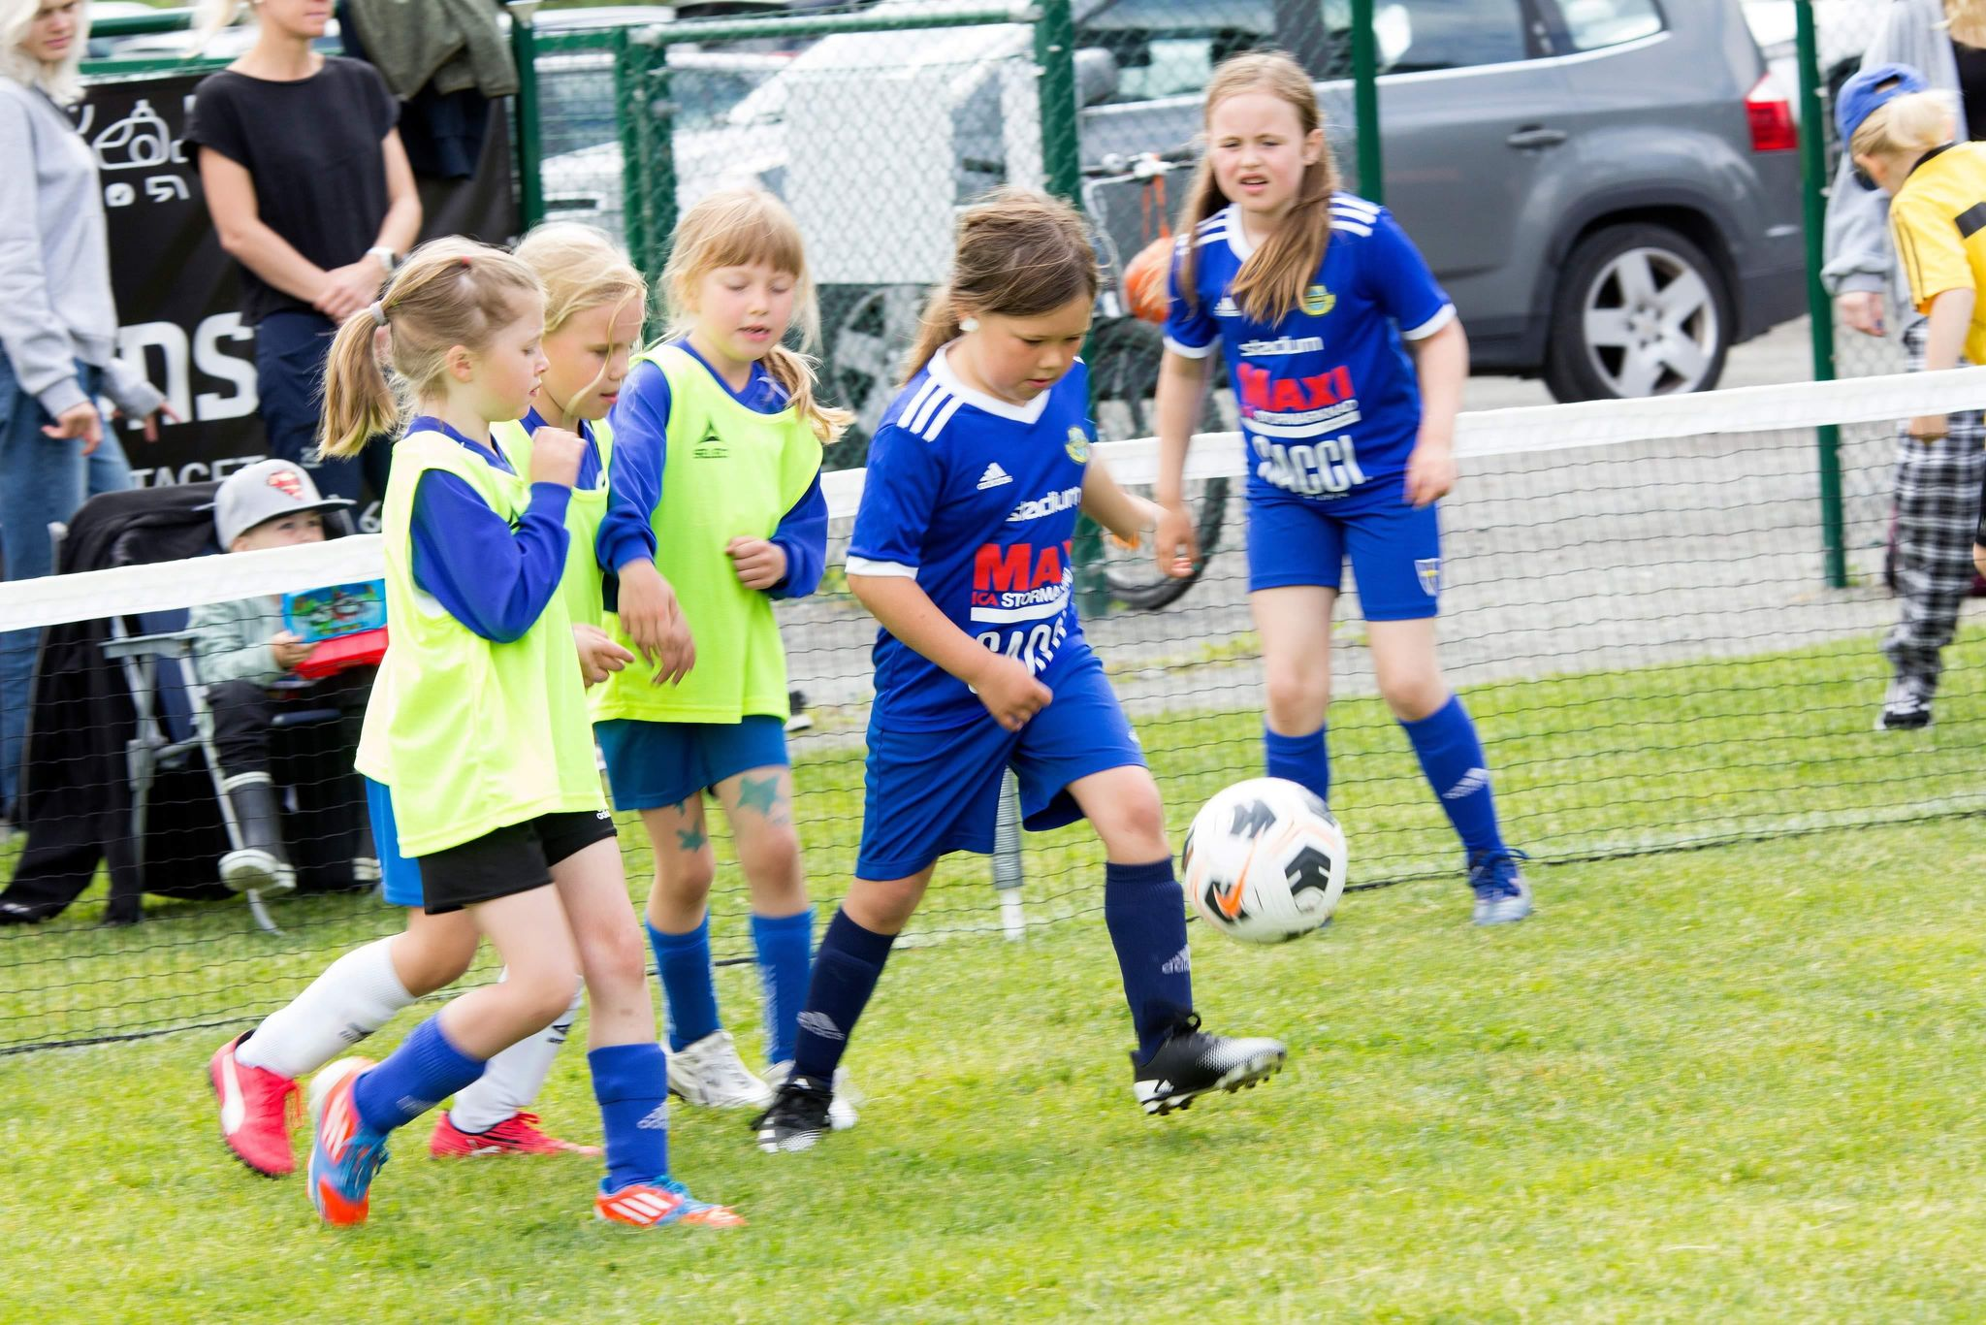
Träningar
Träning på konstgräs måndagar 16.30-17.30 och lördagar 10.00-11.00.
Vi har träningstid måndagar och onsdagar kl 18.00-19.15 från och med att gräsplanerna är redo för spel.
Träningstider läggs upp på laget.se
Kallelser skickas ut inför varje träning.
Vi önskar besked om deltagande dagen innan träning för planering.
Har man anmält deltagande räknar vi med att ni dyker upp, ändra närvarostatus på laget.se ifall ni får förhinder (fram till 15min innan träning)
Tänk på att
Kom i tid
Ät
Kissa
Knyt skorna
Vattenflaska.

Slide 7
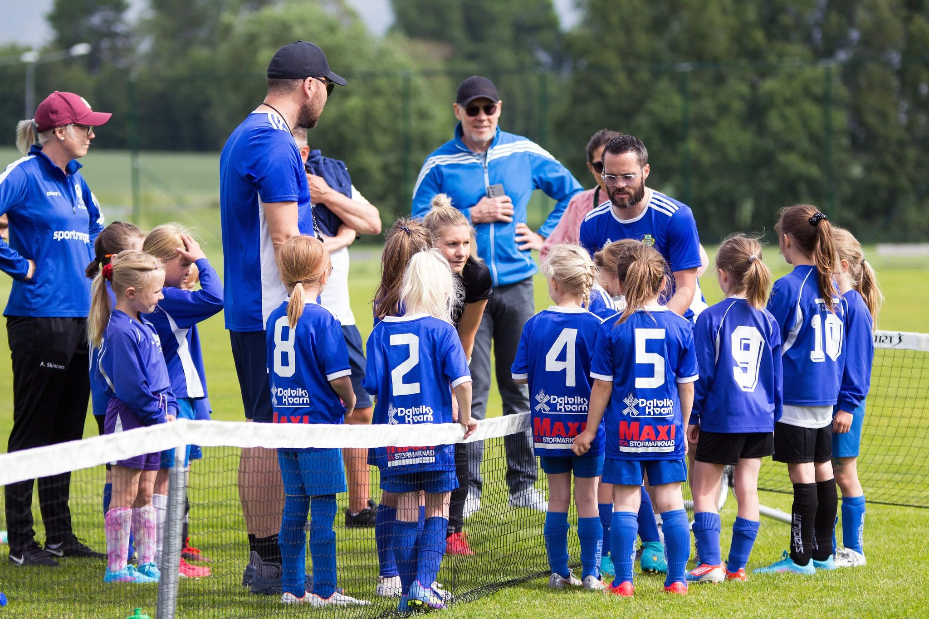
Matcher
Vi är anmälda samt anordnare av Torscupen, mer info kommer. Vi planerar att spela med 2 lag. 8 sammandrag totalt.
Förälder/Anhörig avses närvara vid matcher. Om inte möjligt för en dialog med någon tränare.
Sammandragen planeras senare.
Kallelse via laget.se. Svara på kallelser så snart som möjligt.
Notes:
När vill ni ha kallelser?

Slide 8
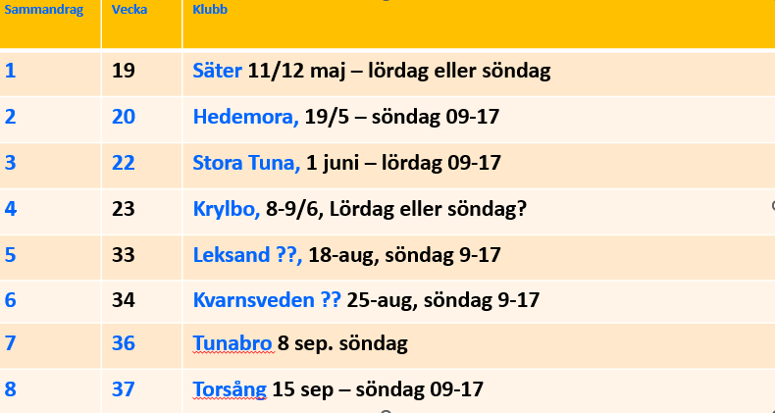
Preliminära spelhelger Torscupen
Notes:
När vill ni ha kallelser?

Slide 9
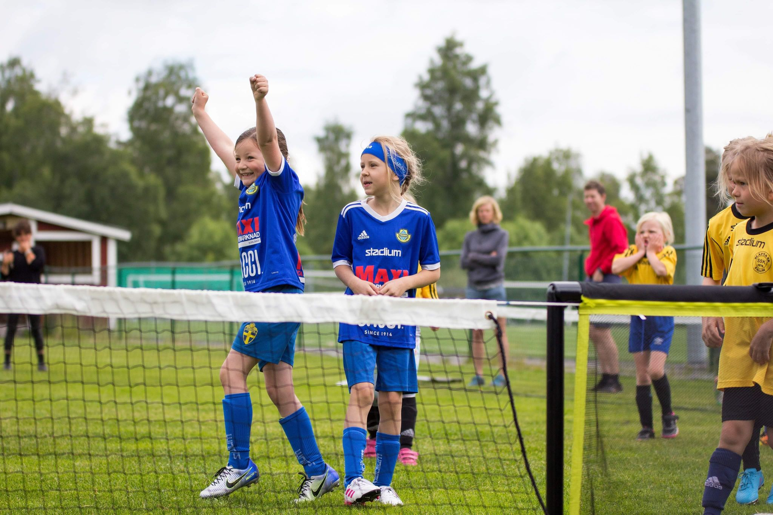
Dalecarlia v26
Vi har anmält 2 lag. Alla tjejer behövs till så många matcher som möjligt.
Torsdag – Söndag.
Mer info senare när schema finns.
Kallelse via laget.se. Svara på kallelser så snart som möjligt.
Notes:
När vill ni ha kallelser?

Slide 10
Inför match Tänk på att..
Barnen inte får använda utrustning som kan vara farlig eller ha på sig något som kan orsaka skada på sig själv eller andra spelare - alla typer av smycken (halsband, ringar, armband, öronringar, läderband, gummiband, klockor etc.) är förbjudna och måste tas bort eller tejpas.
Gäller vid träning och match!

Slide 11
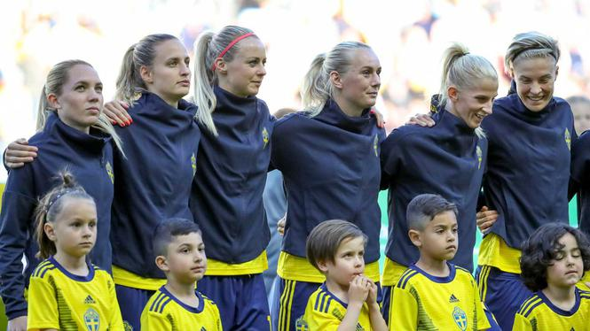
Maskotar till Brage 2024-06-23 kl 15.00

Slide 12
Lagföräldrar 3 st Lagföräldrar ansvar för att uppgifter utförs/deligeras, alla föräldrar hjälper till att utföra uppgifter.
Lagföräldrar 2024
Viktor Collin
Evelin Olsson
Josefin Pettersson
2023 stort tack! ☺
Viktor Collin
Josefin Pettersson
Martina Collin
Evelin Olsson
Uppgifter:
Midsommar (Viktor)
Lista med uppgifter/schema kan man ej tiden får man byta/ordna ersättare)
Kioskförsäljning vid vårat sammandrag på Torscupen. Vem gör lista? (Samtliga)
Försäljning av produkter (Ej aktuellt)

Slide 13
Midsommar
Laget kommer att få uppgifter att utföra på midsommar, t.ex. parkeringsvakt, chokladhjul, lotteristånd etc.
Lagföräldrar samordnar och fördelar uppgifter.
Detta är den enda uppgift vi behöver utföra åt föreningen. Alla intäkter från arrangemanget går till Torsångs IF.

Slide 14
Cuper & lagkassa
Föreningen betalar Dalecarlia Cup + ytterligare en lokal cup.
Bidrag till ”bortacup” (t.ex. Timrå)
TIF betalar anmälningsavgift + 400kr/deltagare
TIF betalar avgiften för 2st ledare
Föreningens policy är att cuper får kosta max 500kr/barn från egen ficka = Behov av att fylla på lagkassan (ingen bortacup detta år men bra att börja fylla på redan nu)

Slide 15
Andra förslag till lagkassan?
-Tills vidare så är vårt mål Torscupen som är en stor inkomst för vår lagkassan.
Krämfabriken, kallelse kommer. Vi behöver vara 10-12st. Ca 5000kr till lagkassan för 4h arbete.
Swishnummer till F9’s lagkassa.
1232195402

Slide 16
Värva sponsorer
Föreningen ger oss chansen att stärka lagkassan genom att sälja sponsorskap i TIF.
Sponsor får plakett uppsatt med namn på IP.
1000 kr för privatperson.
3000 kr för företag.
Föreningen och laget delar på pengarna, laget får 500 kr per såld plakett till privatperson och 1500kr per såld plakett till företag.
Tacksam om alla sprider ordet!

Slide 17
Kläder
Nya matchtröjororna kommer att delas ut inför första matchen. Varje spelare ansvarar för sin egen matchtröja.
I övrigt är det egna blå shorts och fotbollsstrumpor som gäller.
Profilkläder för Torsångs IF finns att köpa via Stadium Team Sales https://www.stadium.se/foreningar/1736776

Slide 18
Andra uppgifter/allmänt
Städning av omklädningsrum efter match.
Lagföräldrar samordnar städning.
Laget ansvarar för att lämna klubbstugan i det skick man själv önskar finna den.
Ev. städning/räfsning inför säsongsstart på gräsplanerna. Kallelse via laget.se

Slide 19
Sponsring
ICA Maxi Borlänge
Klubben får 1% av köpesumman om man scannar klubbens streckkod
Säg till så får ni klistermärken med streckkod
ICA Ornäs
Säg till om Torsångssponsring i kassan

Slide 20
Sponsring, forts.
Svenska spel
Registrera Torsångs IF under ”Gräsroten”
Stadium
Registrera så att Torsångs IF får bonus
Vill ni bidra till föreningen på annat sätt? Hör av er!

Slide 21
Fotbollsskolan
Landslagets fotbollsskola i Torsång
SvFF (landslagetsfotbollsskola.se)
Måndag-Torsdag vecka 25
Kl. 09:00-15:00 alla dagar
Pris 900 kr
Många från laget är redan anmälda, bra tillfälle för nya spelare att lära känna lagkamraterna.
Anmälan är stängd

